Slide 1

МЕДИКО-ПСИХОЛОГИЧЕСКИЕ ПРЕДПОСЫЛКИ КРИЗИСНЫХ СОСТОЯНИЙ У ПОДРОСТКОВ
РОДИТЕЛЯМ О ЦЕННОСТИ ЖИЗНИ ИХ ДЕТЕЙ
МИНИСТЕРСТВО ЗДРАВОХРАНЕНИЯ РО
ГБУ РО «ПСИХИАТРИЧЕСКАЯ БОЛЬНИЦА»
март 2024

Slide 2
ОПРЕДЕЛЕНИЕ И КЛАССИФИКАЦИЯ СУИЦИДАЛЬНОГО (ДЕСТРУКТИВНОГО)
ПОВЕДЕНИЯ
Суицидальное поведение у детей и подростков может нести в себе как черты «манипулятивности», так и выраженные интенции к смерти.
Как правило, суицидальный акт или намерение одновременно обусловле­ны противоречивыми мотивациями:
с одной стороны - «воздействие на значимых других», попытка изменить ситуацию или «наказать» обидчика,
с другой стороны - избежать психологической боли, обиды, стыда и пр. с помощью самоповреждения или смерти.
Суицидальное поведение - аутоагрессивное поведение, проявляющееся в виде фантазий, мыслей, представлений или действий, направленных на самоповреждение или самоуничтожение и, по крайней мере, в ми­нимальной степени мотивируемых явным или скрытым желанием уме­реть.
Суицидальная попытка (синонимы: парасуицид, незавершенный суи­цид, умышленное самоповреждение и др.) - это любое умышленное действие по причинению себе вреда, которое по той или иной причине не привело к смертельному исходу.
Самоубийство
(суицид) - намеренное, осознанное лишение себя жизни.

Slide 3
ТИПОЛОГИЯ СУИЦИДОВ
Скрытый суицид - вид суицидального поведения, который в строгом смысле не отвечает его признакам, но имеет ту же направленность и результат. Человек выбирает не открытый уход из жизни «по собственному желанию», а так называемое «суицидально обусловленное поведение».
Истинный суицид
Истинный суицид никогда не бывает спонтанным, хоть иногда и выглядит довольно неожиданным. Такому суициду предшествуют угнетенное настроение, депрессивное состояние, мысли об уходе из жизни. Истинный суицид направляется желанием умереть, которое связано с потерей жизненного смысла, самонаказанием, желанием избежать страдания, невозможностью разрешить затянувшуюся конфликтную ситуацию.
Демонстративный суицид
Может проявляться как способ своеобразного шантажа. Желание умереть отсутствует. Агрессия направлена вовне: отомстить, навредить, заставить страдать, призвать к ответу. Смертельная опасность такого суицида заключается в случайности: случайно соскользнула нога, случайно затянулась петля, не предсказуемая реакция организма на принятые таблетки.

Slide 4
Суицидальное поведение с преимущественным воздействием на зна­чимых других
Аффективное суицидальное поведение
Суицидальное поведение с выраженными интенциями к смерти
Суицидальные акты и намерения могут носить яркий, театрализован­ный характер.
Действия предпринимаются с целью привлечь или вернуть утраченное к себе внимание, вызвать сочувствие, избавиться от грозящих неприятностей, или наказать обидчика, вызвав у него чувство вины или обратив на него возмущение окружающих, и доставив ему серьезные не­приятности. Суицидальный акт часто совершается в том месте, которое связано с эмоционально значимым лицом, которому он адресован: дома - родным, в школе - педагогам, либо сверстникам и т.д.
Такого рода дейст­вия, направленные «во вне», как правило, свидетельствуют о нарушенных отношениях между ребёнком (подростком) и его ближайшим окружением (родители, сверстники и пр.). В данной ситуации можно предположить, что, либо ребёнок (подросток) не может проявить свои потребности иным (адаптивным) способом, либо его ближайшее социальное окружение иг­норирует «более слабые» сигналы. Следует помнить, что даже «демонст­ративное» поведение может заканчиваться смертью.
Суицидальные попытки, совершаемые на высоте аффекта (сильных эмоций), который может длиться всего минуты, но иногда в силу напря­женной ситуации может растягиваться на часы и сутки.
Аффек­тивное суицидальное поведение с трудом прогнозируется и с трудом под­дается профилактике.
Обдуманное, тщательно спланированное намерение покончить с со­бой. Поведение строится так, чтобы суицидальная попытка, по представ­лению подростка, была эффективной.
В оставленных записках обычно звучат идеи самообвинения. Записки более адресованы самому себе, чем другим, или предназначены для того, чтобы избавить от чувства вины знакомых и близких.
More Information

Slide 5
ДИАГНОСТИКА РИСКА
ДЕСТРУКТИВНОГО (СУИЦИДАЛЬНОГО) РИСКА
Суицидологическая диагностика включает в себя анализ не только собственно суицидальных проявлений (мыслей̆, переживаний, тенденций, поступков и др.) в их статике и динамике, но и всей совокупности личностных, средовых, клинических факторов, участвующих в генезе суицида.
В процессе исследования каждого конкретного случая учитываются такие факторы как: дезадаптация, конфликт, позиция личности, уровень ее социализации, установки, модусы поведения, ценностные ориентации, характер и структура контактов, механизмы защиты, фрустрация, толерантность к эмоциональным нагрузкам, социально-демографический̆ статус, медицинский статус, ролевое поведение, про- и антисуицидальная мотивация и т. д.
Суицидальное поведение у детей̆ до 13 лет — явление относительно редкое, но с 14–15-летнего возраста суицидальная активность резко возрастает, достигая максимума в 16–19 лет.
Такое явление связано, в первую очередь, с тем, что суицидальное поведение в детском возрасте редко определяется наличием психической патологии: в подавляющем большинстве случаев это ситуационно-личностные реакции, чаще реакция оппозиции.
У подростков же роль психических расстройств, в особенности аффективной̆ и личностной̆ патологии, имеет большее значение в развитии суицидального поведения.

Slide 6
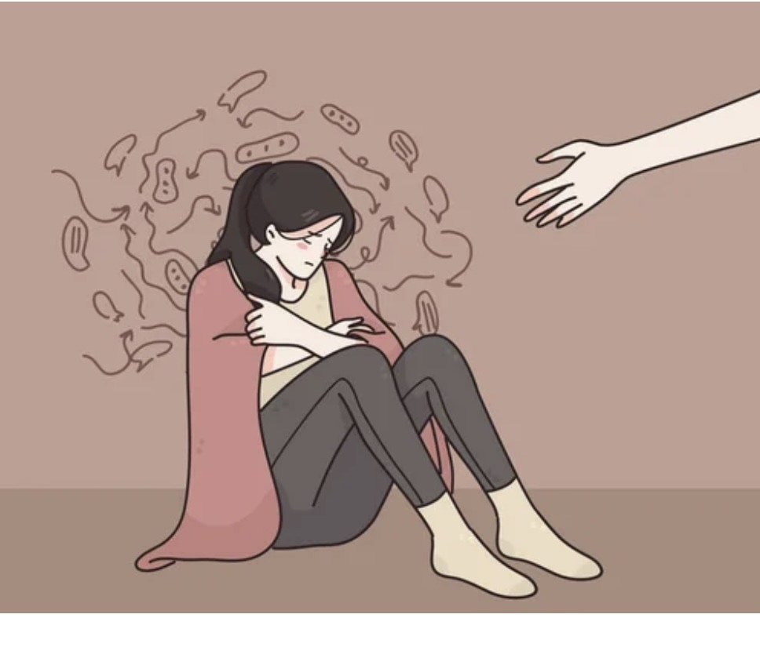
ЗНАКИ (ПРОЯВЛЕНИЯ) СУИЦИДАЛЬНОГО РИСКА
Поведенческие признаки:
внезапная замкнутость и отказ от общения;
употребление спиртного и/или наркотических средств;
избегающее поведение (необъяснимые или часто повторяющиеся исчез­новения из дома, прогулы в школе);
безразличное или негативное отношение к своему внешнему виду;
внезапное враждебное поведение, асоциальные поступки, инциденты с правоохранительными органами, участие в беспорядках;
внезапно могут появиться проблемы концентрации внимания, снижение успеваемости, активности, неспособность к волевым усилиям.

Slide 7
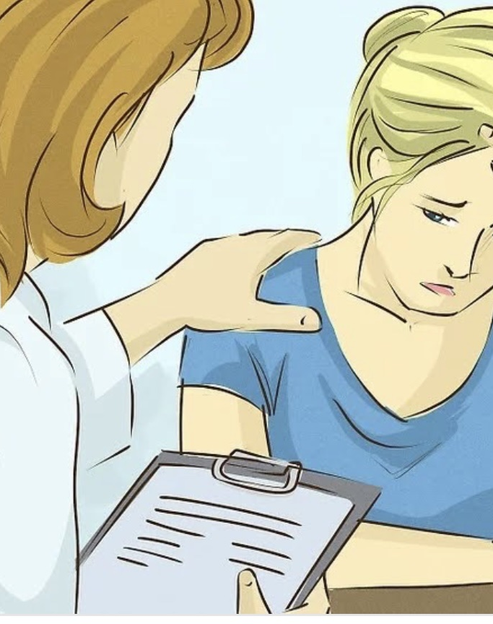
Словесные ключи:
прямые или косвенные сообщения о суицидальных намерениях: «Хочу умереть», «ты меня больше не увидишь», «я не могу больше выносить эту проблему», «скоро все это закончится»;
шутки, иронические высказывания о желании умереть, о бессмысленно­сти жизни;
уверения в беспомощности и зависимости от других;
прощание;
самообвинения;
сообщение о конкретном плане суицида.
Ситуационные ключи:
- психотравмирующие события, которые недавно произошли в жизни ре­бенка или подростка (разрыв отношений с любимым человеком, публич­ное оскорбление, незаслуженное наказание, конфликт с родителями и т.п.).

Slide 8
Влияние акцентуаций характера на поведение
По многочисленным литературным данным, акцентуации характера у подростков имеют определенное влияние на проявления у них суицидального поведения.
Патохарактерологический диагностический опросник (ПДО) выявляет преобладание ряда акцентуаций характера у подростков. При этом определяются основные типы акцентуаций с возможным сопутствующим заострением тех или иных характерологических черт (в основном истероидных, неустой̆чивых и эпилептоидных).
Акцентуация характера

Slide 9
Сравнительная характеристика акцентуаций
Для эпилептоидов характерны суицидальные попытки, характеризующиеся внезапным сильным аффектом, особенно часто на фоне алкогольного опьянения. Причем суицидальные действия у таких подростков имеют достаточно высокую потенциальную летальность.
Подростки с циклоидной̆ акцентуацией совершают суицидальные действия в субдепрессивной̆ фазе, когда нарастает апатия, раздражительность, желание уединиться. В такие моменты на фоне конфликта в ближайшем микросоциальном окружении возникали острые аффективные реакции интрапунитивного типа (аутоагрессия).
При сенситивной̆ акцентуации характера подростки значительно отличались от других типов наличием постоянных пассивных суицидальных мыслей̆, которые могли периодически активизироваться и перетекать в суицидальные тенденции, особенно при негативном отношении окружающих и накапливающихся конфликтах в коммуникативной̆ сфере. Суицидальные дей̆ствия таких подростков были лишены демонстративности и характеризовались потенциальной̆ опасностью для жизни.
Истероиды характеризовались в большей̆ степени демонстративностью, нарочитостью своих действий̆: при достижении намеченных целей̆ в изменении ситуации суицидальные тенденции редуцировались.

Slide 10
«невротические,
связанные со стрессом
и соматоформные расстройства»
«поведенческие синдромы, связанные с физиологическими нарушениями и физическими факторами»
«аффективные расстрой̆ства»
F40-F48
F30-F39
F50-F59
«расстройства личности и поведения в зрелом возрасте»
«шизофрения, шизотипические
и бредовые расстройства»
F20-F29
F60-F69
«эмоциональные расстройства, расстройства поведения, обычно начинающиеся
в детском и подростковом возрасте» (F90-F98)

Slide 11
Распространенность у детей и подростков тяжелых психических расстройств, подобных шизофрении или маниакально-депрессивному психозу, является невысокой.
Суицидальный риск в категории таких пациентов возрастает при сочетании психотического расстройства и злоупотребления алкоголем,
наркотиками и табачными изделиями.
Проявления психоза:
бредовые идеи, самообвинения
самоуничижения
беспричинная агрессия
бред преследования, воздействия
наличие слуховых галлюцинаций императивного характера
маниакальность в поведении
Психотические расстройства

Slide 12
Одной из основных характеристик расстройств аффективного спектра являются изменения в настроении (аффекте) депрессивного или маниакального характера.
При этом в классификациях МКБ-10 и DSM-V существуют различные категории этих нарушений.
МКБ-10 содержит семь основных категорий аффективных расстройств:
F30 — маниакальный эпизод;
F31 — биполярное аффективное расстройство;
F32 — депрессивный эпизод;
F33 — рекуррентное депрессивное расстройство;
F34 — устойчивые расстройства настроения (дистимия, циклотимия);
другие (F38) и неуточненные (F39) аффективные расстройства.
Аффективные
расстройства

Slide 13
Депрессия
у детей и подростков
Печальное настроение
Потеря свойственной детям энергии
Внешние проявления печали
Нарушения сна
Соматические жалобы
Изменение аппетита или веса
Ухудшение успеваемости
Снижение интереса к обуче­нию
Страх неудачи
Чувство неполноценности
Негативная самооценка
Постоянное чувство вины
Повышенная чувствительность к средовым воздействиям, су­жение зоны комфорта
Чрезмерная самокритичность
Снижение общительности
Агрессивные действия
Печальное настроение
Чувство скуки
Чувство усталости
Нарушения сна
Соматические жалобы
Неусидчивость, беспокойство
Фиксация внимания на мелочах
Чрезмерная эмоциональность
Замкнутость
Рассеянность внимания
Агрессивное поведение
Непослушание
Склонность к бунту
Злоупотребление алкоголем или нарко­тиками
Плохая успеваемость
Прогулы в школе

Slide 14
БАР в детско-подростковом возрасте связано со значительным уровнем заболеваемости и смертности, в том числе имеется связь с высокими показателями госпитализации в психиатрический̆ стационар (более 52–74 % госпитализированных, по край̆ней̆ мере, один раз), частотой суицидальных мыслей (70–85 %) и попытками самоубийств (30–65 %).
В связи с возрастными особенностями диагностика БАР у детей̆ и подростков, также как и депрессии, часто затруднена. Это связано с тем, что у ребенка могут присутствовать частые ежедневные перепады настроения, которые наблюдаются в течение нескольких месяцев или даже лет. У детей̆ с предположительным диагнозом БАР часто присутствует не классическая мания с эй̆форией̆, а клиническая картина смешанных, дисфорических состояний с частыми короткими периодами интенсивной лабильности настроения и раздражительности.
Обращение к врачу происходит, как правило, в период депрессивной фазы.
Для более четкой̆ диагностики маниакальных симптомов у детей̆ и подростков необходимо использовать подход, позволяющиий оценить частоту, интенсивность, количество и продолжительность эпизодов подъема настроения.
Эти категории следует оценивать следующим образом:
частота: симптомы отмечаются большую часть дней̆ в течение недели;
интенсивность: симптомы достаточно серьезны, чтобы вызвать значительное нарушение в одной̆ области функционирования или умеренное нарушение в двух или более областях;
количество: симптомы возникают 3–4 раза в день;
продолжительность: симптомы отмечаются на протяжении 4 ч и более в день.
Биполярное аффективное расстройство (БАР)

Slide 15
Возбуждение, агрессия, импульсивность, прогулы в школе и уходы из дома, вызывающее провокационное поведение, воровство, лживость, от­кровенное постоянное непослушание.
Среди детей и подростков с нарушениями поведения и склонных к са­моубийству, многие злоупотребляют алкоголем и наркотиками. Установ­лено, что в данной суицидальной группе риска перед совершением суици­дальной попытки каждый четвертый употреблял алкоголь или наркотиче­ские вещества.
Расстройства
поведения

Slide 16
СЕЛФХАРМ (SELFHARM)
Самоповреждения (селфхарм) — форма аутоагрессии, которая выражается в умышленном или подсознательном стремлении наносить телесные повреждения самому себе. Наиболее подвержены селфхарму подростки и молодые люди с лабильной психикой. Они крайне остро реагируют на стрессы, конфликтные ситуации, психотравмирующие события. Возрастной пик приходится на 13-16 лет у девушек и 12-18 лет у юношей.
Основные причины — невозможность открыто выражать отрицательные эмоции, неспособность контролировать собственные реакции. Не найдя экологичного выхода, агрессия, гнев, обида, желание отомстить проецируются на самого себя.
Патологические причины селфхарма связаны с ментальными расстройствами, могут развиваться на фоне:
Шизофрении. Нанесение себе увечий провоцируется галлюцинациями, голосами.
Органического поражения головного мозга. Тяжелые черепно-мозговые травмы, инфекционно-воспалительные заболевания мозга, острое нарушение кровоснабжения мозга часто осложняются психическими расстройствами.
Депрессии. Цель самотравмирования — испытать хоть какие-то эмоции.
Истерического невроза. Характерное для заболевания желание постоянно привлекать к себе внимание окружающих проявляется в форме демонстративной аутоагрессии.
Тревожных расстройств (фобических, посттравматических, генерализованных, ситуативных и т. д.). Стараясь защититься от панических атак, человек переключается на физическую боль, которую получает при нанесении телесных повреждений.

Slide 17

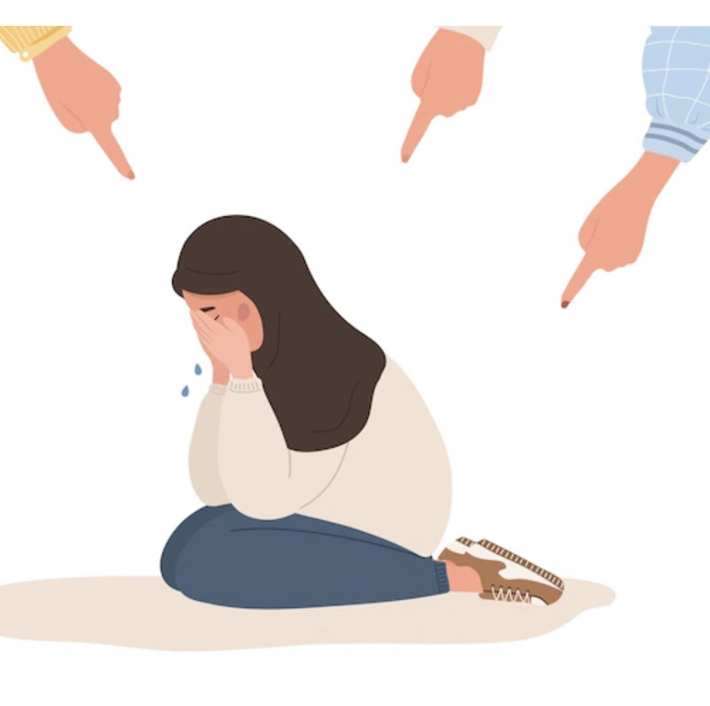
РАССТРОЙСТВА ЛИЧНОСТИ
Этот блок включает различные состояния и модели поведения клинической значимости, имеющие тенденцию к устойчивости и возникающие как выражение характерного образа жизни индивида и его взаимоотношений с окружающими.
КЛАСТЕР А:
Параноидное, шизоидное, шизотипическое
КЛАСТЕР В:
Антисоциальное, пограничное, истерическое, нарциссическое
КЛАСТЕР С:
Избегающее, зависимое, ананкастное.

Slide 18

Подростки остро нуждаются в поддержке семьи
Взрослея, дети так или иначе дистанцируются от родителей. С одной стороны, подросток «дрейфует» в сторону сверстников (друзей, одноклассников), ищет у них поддержки. Общение вне семьи происходит все чаще. С другой стороны, повзрослевший ребенок уходит в себя, пытается держать близких на расстоянии, яростно отстаивает «свою» территорию и свободу. Контроль со стороны родителей он встречает
в штыки. Это происходит отнюдь не только с «трудными» подростками,
но с большинством тинейджеров.
При всей дистанции с родителями подросток внутренне остро нуждается
в их поддержке. Ему необходима «долюбленность», ощущение своей значимости для близких, их внимание и принятие.

Slide 19
Конфликт неустойчивого родительского восприятия
Диктатура родителей
Мирное сосуществование
Конфликт опеки
Конфликт родительской авторитетности
ДЕТСКО-РОДИТЕЛЬСКИЕ
КОНФЛИКТЫ

Slide 20
Конкуренция, борьба за статус в группе
Подросток сознательно противопоставляет себя сверстникам
Подросток становится объектом травли (буллинг)
Влюбленность и общение между полами
КОНФЛИКТЫ
СО
СВЕРСТНИКАМИ

Slide 21
Плохое выполнение домашних заданий
Нарушение дисциплины в школе
Неуважение к учителю
КОНФЛИКТЫ
С УЧИТЕЛЯМИ

Slide 22

Как родителям помочь подростку в конфликтной ситуации?
Предложите выговориться и молча выслушайте
Не навязывайте свою помощь
Предоставляйте право выбора
Научите не сравнивать себя с другими
Будьте приветливы и уважительны к его друзьям
Расширьте круг интересов
Мотивируйте хорошее поведение
Обнимайте

Slide 23
О ЧЕМ МОЛЧАТ ПОДРОСТКИ
В одном из подростковых интернет-форумов ребята 13-16 лет пишут:
«Человек живет в семье, а чувствует себя одиночкой. И родители ничуть не переживают, что я вот отдельный от них такой».
«Папа у меня хороший, но не заморачивается мной. Спросит, как здоровье, и до свиданья. А иногда хочется выговориться».
«Я люблю свою семью, очень, я просто хочу искренних разговоров. Мне не хватает их внимания».
«Мама воспитывала меня хорошо, но что-то пошло не так. Я обманываю и сама потом страдаю. Смотрю на одноклассников — они все счастливы, в семье их любят, и они любят своих родителей... Мама относится ко мне очень холодно, а раньше было не так».
«По поводу внешности, конечно, переживаю. Я не модель с обложки. Маме, думаю, мои страдания не пофиг, она занятой человек».
«Мама спрашивает, как дела. Начинаю отвечать — отвлекается, занимается другим. Нафиг делать вид, что ей интересно? Лучше честный игнор».
«Хочется хоть какой-то поддержки от родителей — хоть бы полчаса в день чтобы сели со мной и просто поговорили. Устал ждать. Подскажите, как им намекнуть на душевный разговор».

Slide 24
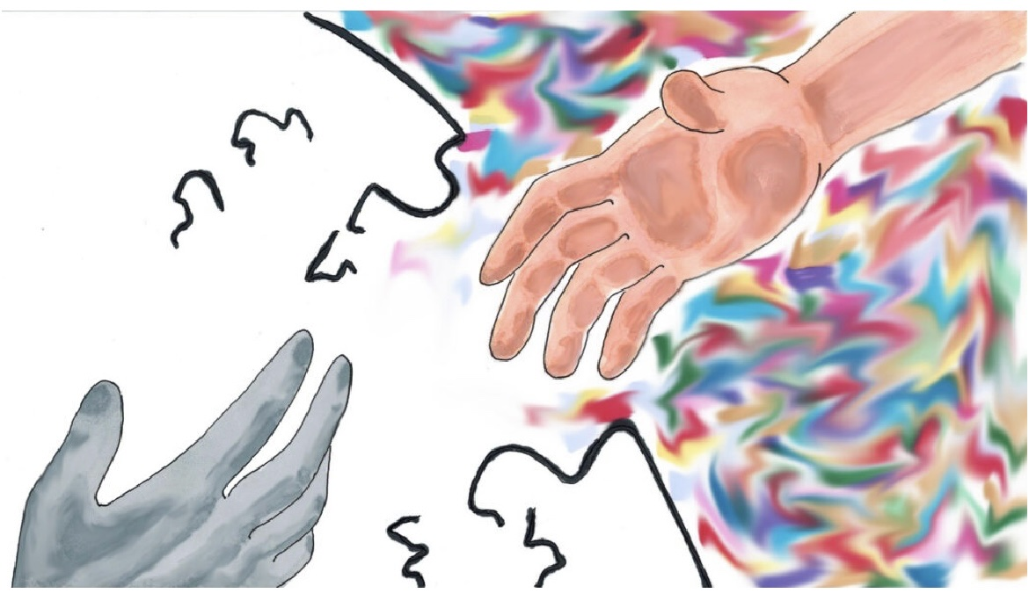
Семья, в которой происходит развитие, является основой формирования личности подростка: его ценностей, предпочтений, нравственных приоритетов и мировоззрения.
Родители- первые, кто может распознать и сигнализировать о нарушениях в поведении своих детей.
Залогом эффективного взаимодействия медицинских специалистов, педагогов и родителей является внимательное и бережное отношение к своим детям.

Slide 25

АЛГОРИТМ ОКАЗАНИЯ МЕДИЦИНСКОЙ ПОМОЩИ НЕСОВЕРШЕННОЛЕТНЕМУ СУИЦИДЕНТУ в ГБУ РО «ПСИХИАТРИЧЕСКАЯ БОЛЬНИЦА»
Получение информации о суициде (уведомление)
Приглашение на прием (в телефонном режиме и письменное приглашение не позже следующего рабочего дня после получения уведомления)
Освидетельствование (клинический осмотр врачом + ЭПИ)
Направление на врачебную комиссию
Динамическое наблюдение

Slide 26
Организация работы по профилактике суицидов и суицидальных попыток несовершеннолетних в ГБУ РО «Психоневрологический диспансер»
Несовершеннолетние с признаками травм, отравлений, суицидальных попыток поступают в детско-подростковую психиатрическую службу после оказания им помощи в городских и районных больницах общего профиля, где они осматриваются в приемном покое, откуда данная информация передается в органы внутренних дел.
В психиатрическом стационаре специализированная психиатрическая помощь обеспечивается в 8 этапов:
1. немедленное круглосуточное наблюдение за пациентом с целью обеспечения безопасности пациента и его клинической оценки;
2. адекватные меры по оценке психического статуса и суицидального риска. При проведении клинического интервью врач осуществляет первичную оценку суицидального риска и диагностику психического статуса, на основании чего устанавливает:
- предварительный диагноз
- разрабатывает план дополнительного обследования и лечения. Клиническая оценка должна быть направлена как на определение возможного психиатрического диагноза, так и на установление рисков и других факторов, влияющих на суицидальное поведение. Раннее выявление индивидуальных факторов, способных предупредить повторные попытки позволят обеспечить успех кризисной интервенции и психотерапии;
3. использование экспериментально-психологического исследования, направленного на углубленное исследование психических функций пациента с целью уточнения диагноза для верификации нозологической принадлежности суицидального поведения:
-определение уровня и глубины аффективных нарушений
-исследовании личностных особенностей, степени выраженности акцентуации и возможных признаков социальной и личностной дезадаптации, повторного суицидального риска
исследование мышления
исследование когнитивных функций

Slide 27
Организация работы по профилактике суицидов и суицидальных попыток несовершеннолетних в ГБУ РО «Психоневрологический диспансер»
Психотерапевтическое лечение пациентам с суицидальными тенденциями целесообразно лишь при относительно неглубоком уровне аффективных нарушений.
4. использование экспериментально-психологического исследования, направленного на углубленное исследование психических функций пациента
5. установление клинического диагноза и коррекция плана лечения в соответствии со стандартами оказания специализированной медицинской помощи,
6.коррекция психофармакотерапии с учетом установленной нозологической принадлежности сиуцидального поведения;
7. коррекция психотерапевтического лечения с учетом выявленного уровня аффективных нарушений и личностных особенностей пациента.

Slide 28
Организация работы по профилактике суицидов и суицидальных попыток несовершеннолетних в ГБУ РО «Психоневрологический диспансер»
В зависимости от фазы заболевания, личностных особенностей, социальной ситуации и поставленных терапевтических задач для пациента с суицидальными тенденциями могут использоваться различные методы психотерапии:
индивидуальная (когнитивно-поведенческая, психодинамическая, суггестивная, рациональная и др.);
групповая (интерперсональная, реинтегрирующая и др.);
семейная (поддерживающая и др.)
Выбор метода зависит от особенностей состояния больного, степени социальной дезадаптации и сложившейся социальной ситуации, а также этапа оказания психиатрической помощи с оценкой первоочередных терапевтических задач. Предпочтительным является использование психообразовательного подхода с элементами проблемно-разрешающей техники.
8. налаживание контакта с родственниками и другими эмоционально значимыми лицами. Родственники и/или другие близкие люди должны быть поставлены в известность о суицидальных намерениях или действиях пациента. Во многих случаях они могут привлекаться для оказания психологической поддержки пациенту и наблюдения за ним.

Slide 29
«Переходный возраст - это возраст оформления мировоззрения и личности, возникновения самосознания и связных представлений о мире»
[Л.С. Выготский, 1982, с. 122].
Доклад подготовила
медицинский психолог ГБУ РО «ПБ»
Литовченко Д.З.
контакты для связи:
rosdarin@mail.ru
8-918-5100069

